Slide 1

HEPDAK Yapısı ve Akreditasyon Süreci
HEPDAK KURUM EĞİTİM ÇALIŞTAYI
24 Ekim 2020

Slide 2

İçerik
HEPDAK özellikleri
HEPDAK değerleri
Değerlendirme süreci
Değerlendirme kararları
HEPDAK Kurum Eğitimi 24 Ekim 2020

Slide 3
Akreditasyon (yetkinlik)
Akreditasyon, eğitim kurumlarının kabul edilebilir bir kalitede eğitim vermelerini güvence altına almak üzere yapılan kurumsal bir değerlendirmedir.
HEPDAK Kurum Eğitimi 24 Ekim 2020

Slide 4
HEMŞİRELİK EĞİTİMİNDE AKREDİTASYON NEDENLERİ
Hemşirelik okulları arası farkları giderme (alt yapı, eğitici, vb.)
Eğitim standardizasyonu
Eğitim kalitesini arttırma, sürekli iyileştirme
Güvenli bakım veren mezunlar yetiştirme
Öğrenci değişim programları
HEPDAK Kurum Eğitimi 24 Ekim 2020

Slide 5
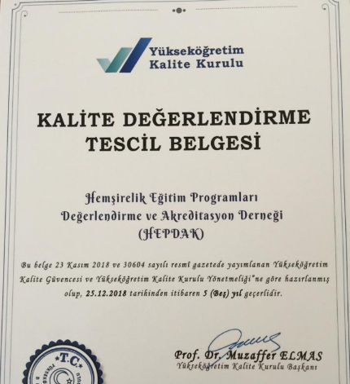
HEPDAK TARİHÇE
HEMED (Nisan 2011-Temmuz 2013)
Hemşirelik Eğitim Programları Değerlendirme ve Akreditasyon Derneği- HEPDAK (Temmuz 2013-....)
YÖK Başvuru: 22 Ekim 2013
YÖK onayı: 25.12.2014-25.12.2016
YÖKAK onayı 2 yıl: 25.12. 2016- 25.12.2018
YÖKAK onayı: 5 yıl---25.12.2018-25.12.2023
HEPDAK Kurum Eğitimi 24 Ekim 2020

Slide 6

HEPDAK
Avrupa’nın yükseköğretimde saygın bir kalite güvence kuruluşu olan
“Orta ve Doğu Avrupa Ağının- CEENQA” üyesidir.
(Mayıs 2018-……)
HEPDAK Kurum Eğitimi 24 Ekim 2020

Slide 7
HEPDAK Özellikleri
HEPDAK- bağımsız bir dernek, gönüllülük temelli
Etkinlikler
  Lisans programları akreditasyonu
  Hemşirelik eğitim standartlarını geliştirme ve güncelleme
  Kurumlara tanıtım eğitimi
  Değerlendirici seçim ve eğitimi
HEPDAK Kurum Eğitimi 24 Ekim 2020

Slide 8
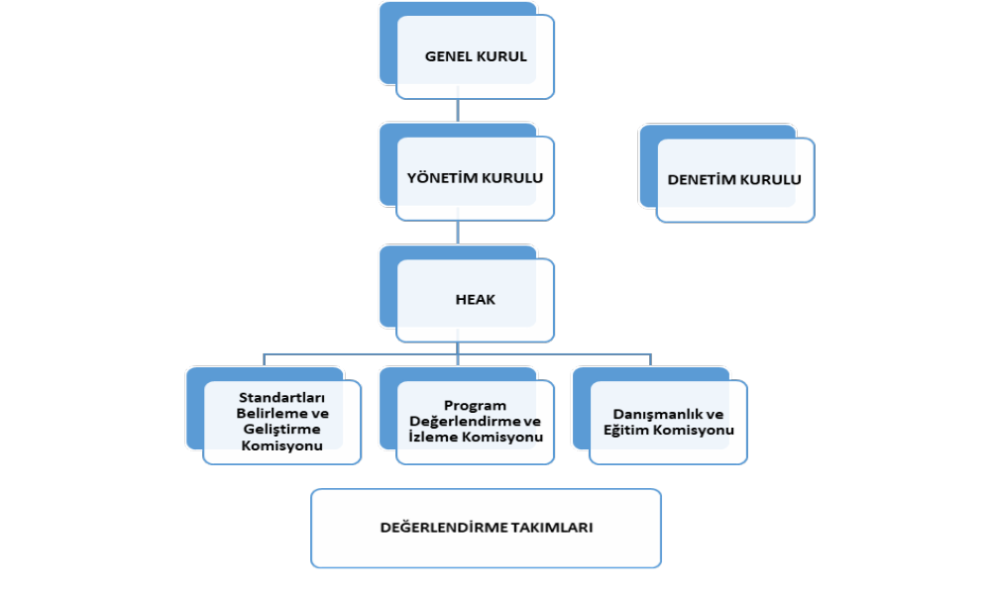
HEPDAK'IN YAPISI
HEPDAK Kurum Eğitimi 24 Ekim 2020

Slide 9
Kurul ve komisyon üyeleri
Hemşire eğiticiler
Hemşire yöneticiler
Hemşireler
Hemşirelik öğrencileri
THD temsilcisi
HEMED temsilcisi
Dernek üyeliği: değerlendirici eğitimi alma ve değerlendiricilik yapma
HEPDAK Kurum Eğitimi 24 Ekim 2020

Slide 10
HEPDAK YÖNETİM KURULU
Başkan: Prof.Dr.Gülseren Kocaman
Başkan Yardımcısı:Prof.Dr.Ayla Bayık Temel
Sekreter: Doç.Dr.Dilek Özmen
Sayman: Doç.Dr.Şenay Ünsal Atan
Üye: Prof.Dr.Ayten Zaybak
HEPDAK Kurum Eğitimi 24 Ekim 2020

Slide 11
HEMŞİRELİK EĞİTİM PROGRAMLARI AKREDİTASYON KURULU (HEAK)
• Prof. Dr. Gülseren Kocaman, Dokuz Eylül Üniversitesi (emekli)
• Prof. Dr. Ümit Seviğ, Yakın Doğu Üniversitesi
• Prof. Dr. Sevgi Hatipoğlu, Karatay Üniversitesi
• Prof. Dr. Kadriye Buldukoğlu, Akdeniz Üniversitesi
• Prof. Dr. Ayla Bayık Temel, Ege Üniversitesi (emekli)
• Prof. Dr. Hülya Okumuş (Hemşirelik Eğitimi Derneği Temsilcisi)
Türk Hemşireler Derneği ve Özel Hastaneler Temsilcisi
Uzm. Hem. Saliha Koç, Acı Badem Hastaneleri Hemşire Direktörü
Hemşirelik Hizmetleri Yöneticileri
Dr. Öğ. Üyesi, Leman Kutlu, Haliç Üniversitesi
• Sağlık Bakanlığı Hastaneleri Temsilcisi: Uzm. Hem. Sevil Erken Uncu
• Hemşire: Uz.Hem.Serap İleri, Dokuz Eylül Üniversitesi Hastanesi
• Toplum Temsilcisi: Hadiye Akçay, Kadın Haklarını Koruma Derneği
• Öğrenci: Elif Demirdelen, Dokuz Eylül Üniversitesi
HEPDAK Kurum Eğitimi 24 Ekim 2020

Slide 12
HEPDAK akreditasyonu özellikleri
HEPDAK, hemşirelik lisans programlarını değerlendirir
Değerlendirme, HEPDAK standartlarına göre yapılır
Akreditasyon başvuruları gönüllüdür
HEPDAK, program değerlendirmesini ücret karşılığı yapar
HEPDAK Kurum Eğitimi 24 Ekim 2020

Slide 13
Akreditasyonun temellendiği değerler
Güvenilir, tutarlı ve dürüst bir akreditasyon süreci sağlama
Kalite iyileştirmeyi ve yenilikçiliği destekleme
Yaşam boyu öğrenmeyi destekleyen bir eğitim ortamını teşvik etme
Paydaşlara, yüksek düzeyde bir hesap verebilirliği sağlama
Etkili, bağımsız karar alabilen ve sosyal sorumluluğu olan mezunlar yetiştirilmesini destekleme
HEPDAK Kurum Eğitimi 24 Ekim 2020

Slide 14
HEPDAK değerleri
Öğrenci katılımının sağlanması
Yeterli geribildirim
Öğrencilerin doğru değerlendirilmeleri
Öğrencilere danışmanlık
Çağdaş müfredat, öğrenci merkezli, kanıta dayalı eğitim
Eğitici eğitimi
Uygulamaların ve uygulama ortamlarının yeterliliği
Mezunların izlenmesi
HEPDAK Kurum Eğitimi 24 Ekim 2020

Slide 15
HEPDAK kalite politikası
Akreditasyonun ana değerleri; öğrenme, toplum, sorumluluk ve sürekli iyileşmedir.
Değerlendirme süreci saygı ve güven ilişkisine dayalıdır
Değerlendirme, önce kuruma sonra da topluma yarar sağlanmasına odaklanır.
Çalışmalar, açık ve hesap verebilmeye hazır yüksek düzey etik ilkelere göre yürütülür.
HEPDAK Kurum Eğitimi 24 Ekim 2020

Slide 16
Değerlendirme süreci
Değerlendirme süreci, Özdeğerlendirme Raporu’nun HEPDAK’a göndermesiyle başlar.
Değerlendirme, HEPDAK-HEAK’ın belirlediği değerlendirme ekiplerince yapılır.
Değerlendirme sürecinde 3-4 günlük kurum ziyareti yapılır.
HEPDAK-HEAK akreditasyon kararını verir ve ilgili kuruma ayrıntılı değerlendirme raporu yollanır.
Akreditasyon süresi 5 yıldır.
Yükseköğretim kurumlarının akreditasyon vermeme kararlarına itiraz hakları var.
HEPDAK Kurum Eğitimi 24 Ekim 2020

Slide 17
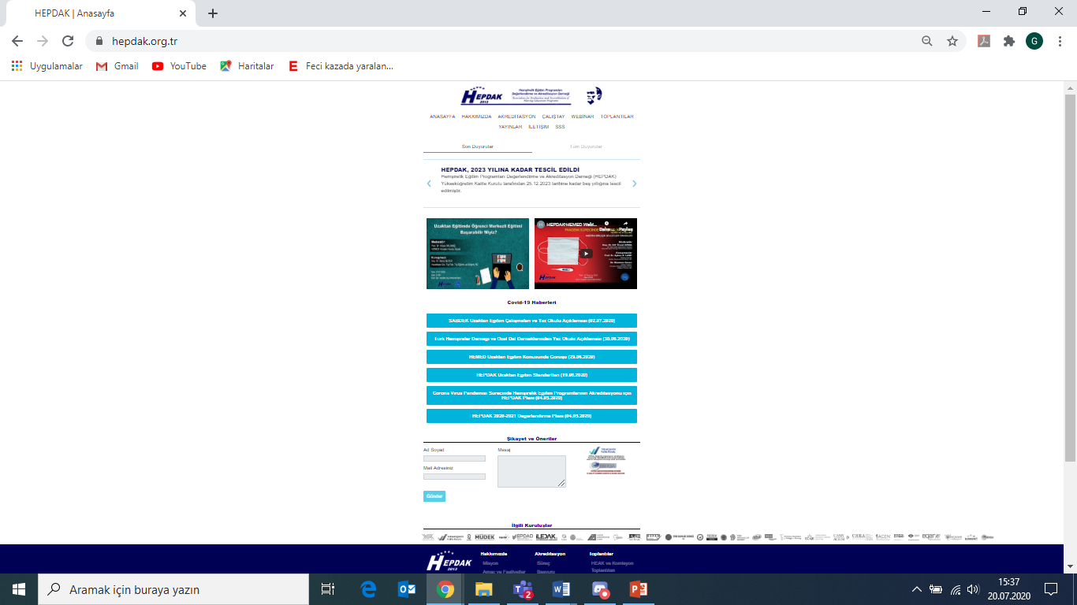
HEPDAK Kurum Eğitimi 24 Ekim 2020

Slide 18
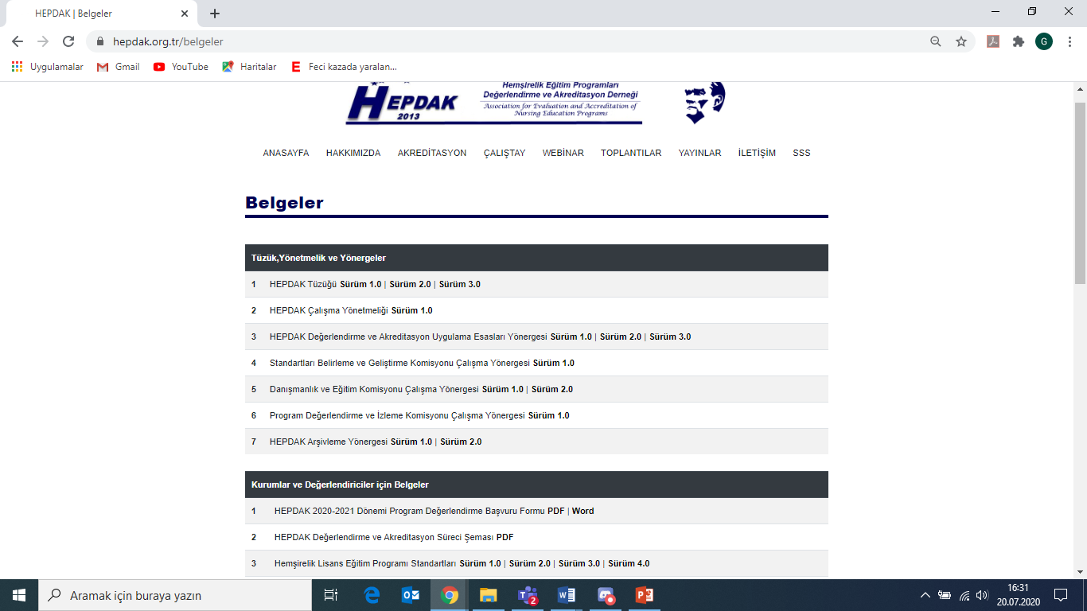
HEPDAK Kurum Eğitimi 24 Ekim 2020

Slide 19

Kurumların HEPDAK'a yazılı başvurusu
1-31 Ocak 2021
28 Şubat 2021
Başvurunun değerlendirilmesi, kabul edilenlere maliyetin bildirilmesi
31 Mart 2021
Kurumların, kabul mektubunu HEPDAK'a yollaması
1 Nisan –
10 Temmuz 2021
Kurumların öz değerlendirme raporlarını (ÖDR) hazırlaması ve HEPDAK'a yollaması
HEAK'ın ÖDR ön incelemesini yapması:
  Format ve içerik uygunsuzluğu varsa; yetersizlikler, kurum tarafından 15 gün içinde giderilir
  Standart yetersizlikleri varsa; kurum, bir sonraki dönem başvurabilir
10 Temmuz – 31 Ağustos 2021
1 Eylül – 15 Kasım 2021
HEAK’ın değerlendirme kararı vermesi ve takımları kurması
1 Eylül – 15 Kasım 2021
ÖDR'nın takımlar tarafından değerlendirilmesi
15 Kasım –
20 Aralık 2021
Kurum ziyareti
1 Ocak –
15 Nisan 2022
Değerlendirme raporunun HEAK'a teslimi, HEAK tarafından incelenmesi, kesin kararın alınması, kararın duyurulması
HEPDAK Kurum Eğitimi 24 Ekim 2020

Slide 20
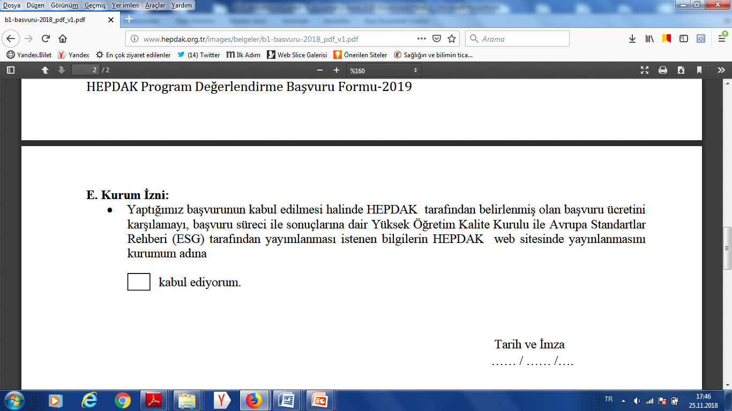
HEPDAK Kurum Eğitimi 24 Ekim 2020

Slide 21
Değerlendirme ekipleri
Değerlendirme ekipleri HEAK tarafından belirlenir.
Değerlendirilecek programları yürüten her program için ayrı bir ekip kurulur.
Ekip başkanı, HEPDAK/HEAK üyeleri arasından belirlenir.
Değerlendirilecek kurumla bir bağı ya da çıkar ilişkisi olan değerlendiriciler o kurum için değerlendirici olamaz
HEPDAK Kurum Eğitimi 24 Ekim 2020

Slide 22
Program değerlendiricileri
Alanlarında yetkin akademisyenler
Öğrenciler (2016)
Değerlendirici eğitimi almak zorundalar
Gönüllülük temeline dayalı görevlendirilirler
HEPDAK Kurum Eğitimi 24 Ekim 2020

Slide 23
Değerlendirme süreci
1. Ziyaret öncesi (Ağustos-Ekim)
2. Kurum ziyareti (3-4 gün)- (Kasım- Aralık)
3. Ziyaret sonrası (60 gün)
HEPDAK Kurum Eğitimi 24 Ekim 2020

Slide 24
Ziyaret öncesi etkinliklerin amaçları
Kurumun sunduğu belgelere dayanarak ziyaret öncesi bir değerlendirme yapma
Ziyaret öncesinde gerekli ek belgelerin kurumdan istenmesi ve değerlendirilmesi
Kurum ziyareti sırasında yerinde incelenmek üzere hazırlanması istenen ek bilgi ve belgelerin kuruma bildirilmesi
Kurum ziyareti sırasında yapılacak belge incelemeleri, görüşmeler ve ziyaretler için bir plan hazırlanması ve kurum yetkilileriyle kesinleştirilmesi
HEPDAK Kurum Eğitimi 24 Ekim 2020

Slide 25
Ziyaret sırasında
Yazılı bir özdeğerlendirme raporunda belgelenemeyecek unsurların niteliksel olarak değerlendirilmesi
Kurum tarafından derlenen belgelerin ayrıntılı incelenmesi
Kurum yönetimi, çalışanları, öğrencileri ve diğer paydaşlar ile doğrudan görüşülmesi
Kurumun altyapı olanaklarının yerinde incelenmesi
Kuruma güçlü ve gelişmeye açık yönleri hakkında ön bilgi verilmesi, sürekli iyileştirme çabalarında yardımcı olunması
HEPDAK Kurum Eğitimi 24 Ekim 2020

Slide 26
Ziyaret etkinlikleri
Kurum ziyareti: genel değerlendirme-4; ara ziyaret: 3
  0. gün- ekip toplantısı (Pazar günü en geç öğlen- otelde)
  Ziyaret edilen kurumun rektörü ile çıkış görüşmesi ile sonlanır (2 ./3. Gün –Salı/çarşamba günü öğleden sonra)
Ziyaret sırasında, değerlendirici ekip üyeleri
  Öğretim elemanları, öğrenciler ve yöneticiler ile görüşürler,
  Programlar tarafından hazırlanmış olan kanıtları, belgeleri incelerler,
  Kurumun ve programların altyapılarını incelerler,
  Bulgularını ekip toplantılarında diğer üyelerle paylaşırlar.
HEPDAK Kurum Eğitimi 24 Ekim 2020

Slide 27
Ziyaret sonrası etkinliklerin amaçları
Değerlendirici ve değerlendirilen gruba, akreditasyon kararından önce görüş belirtme olanağının verilmesi.
Akreditasyon kararını alırken, ziyaret edilen ve benzer yetersizlikleri olan kurumlar arasındaki tutarlılığının sağlanması.
Kurumun ve değerlendirilen programların güçlü yönleri ile HEPDAK standartlarını sağlamadaki yetersizliklerin nedenlerinin açıklandığı bir değerlendirme raporunun oluşturulması.
HEPDAK Kurum Eğitimi 24 Ekim 2020

Slide 28
Ziyaret sonrası etkinlikler
Kurumun 30. gün yanıtı
Taslak raporun hazırlanması
Raporun tutarlılık ve yazım kontrollerinin yapılması
HEAK tarafından akreditasyon kararının verilmesi
Akreditasyon kararının ve kesin raporun HEPDAK tarafından kuruma iletilmesi
HEPDAK Kurum Eğitimi 24 Ekim 2020

Slide 29
Değerlendirme bulguları
Güçlü Yönler
Yetersizlikler:
Eksiklik: Bir standardın sağlanmadığının bildirimidir. Kurumun acil önlemler alması gereklidir.
Zayıflık: Bir standardın zorlukla/kısmen sağlandığını, ancak bir sonraki genel değerlendirmeye kadar programın niteliğinde bir bozulma olmayacağı garantisi bulunmadığını gösterir. ……kurumun düzeltici önlemler alması gereklidir.
Kaygı: Bir standardın halen sağlandığını, ancak bu durumun yakın bir gelecekte değişme potansiyelinin olduğunu ve ileride sağlanmayabileceğini gösterir. ……….kurumun olumlu bir girişim yapması gerekmektedir.
HEPDAK Kurum Eğitimi 24 Ekim 2020

Slide 30
Değerlendirme sonucu-akreditasyon kararı
Eksiklik var | İlk değerlendirmede -Akreditasyon vermeme
Eksiklik yok, zayıflık yok | 5 yıl süreli akreditasyon
Eksiklik yok, zayıflık var | 2 yıllık akreditasyon + ara değerlendirme ARA DEĞERLENDİRME: Devam eden zayıflık var: akreditasyon vermeme Devam eden zayıflık yok: 3 yıl süreli akreditasyon verme
HEPDAK Kurum Eğitimi 24 Ekim 2020

Slide 31
2016-2017 öğretim yılından itibaren, akredite programlar ÖSYM kılavuzunda belirtilmektedir.
HEPDAK Kurum Eğitimi 24 Ekim 2020

Slide 32
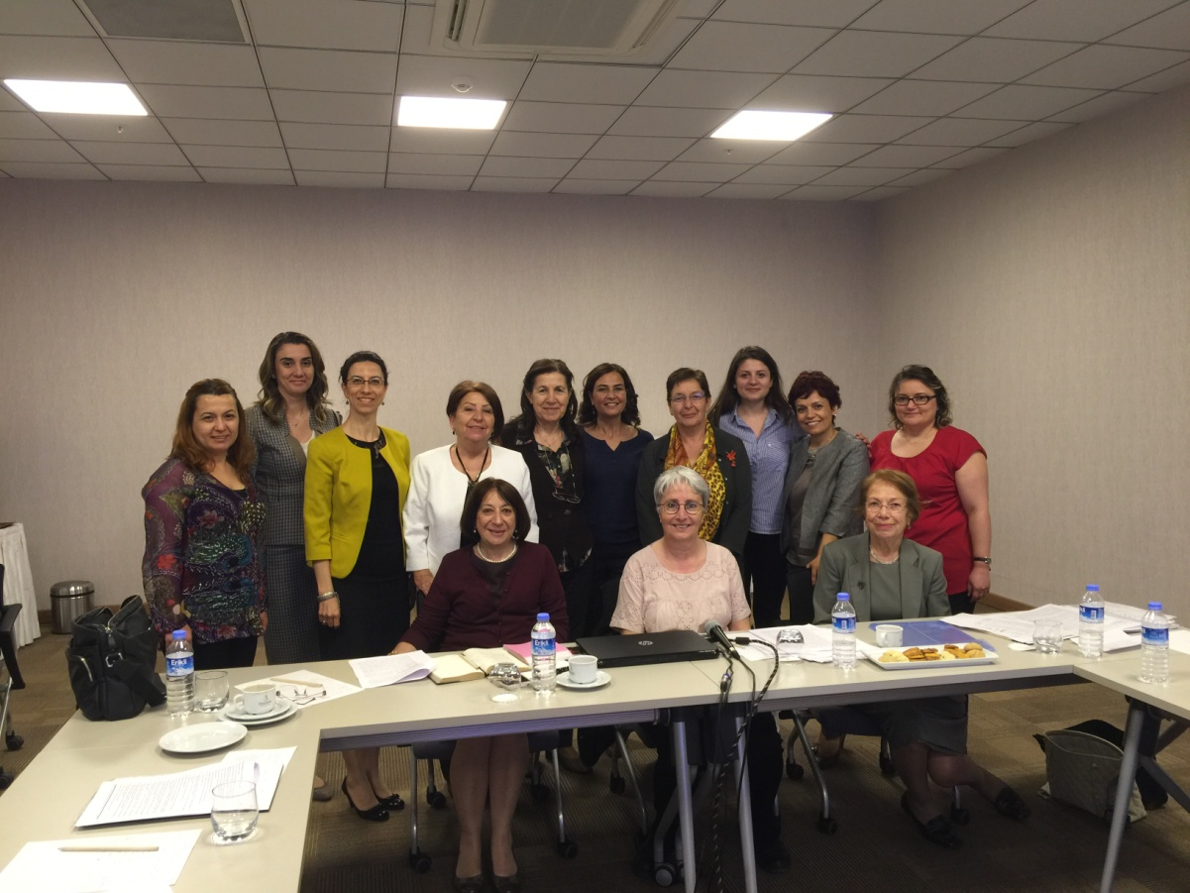
HEPDAK faaliyetleri
Akredite edilen kuruluş sayısı: 12
Tanıtım çalıştayı: 6
Eğitim sempozyumu: 2
Webinar: 4
Değerlendirici eğitimleri:
  Değerlendirici -4
  Öğrenci-3
29 Nisan 2016, HEAK
HEPDAK Kurum Eğitimi 24 Ekim 2020

Slide 33
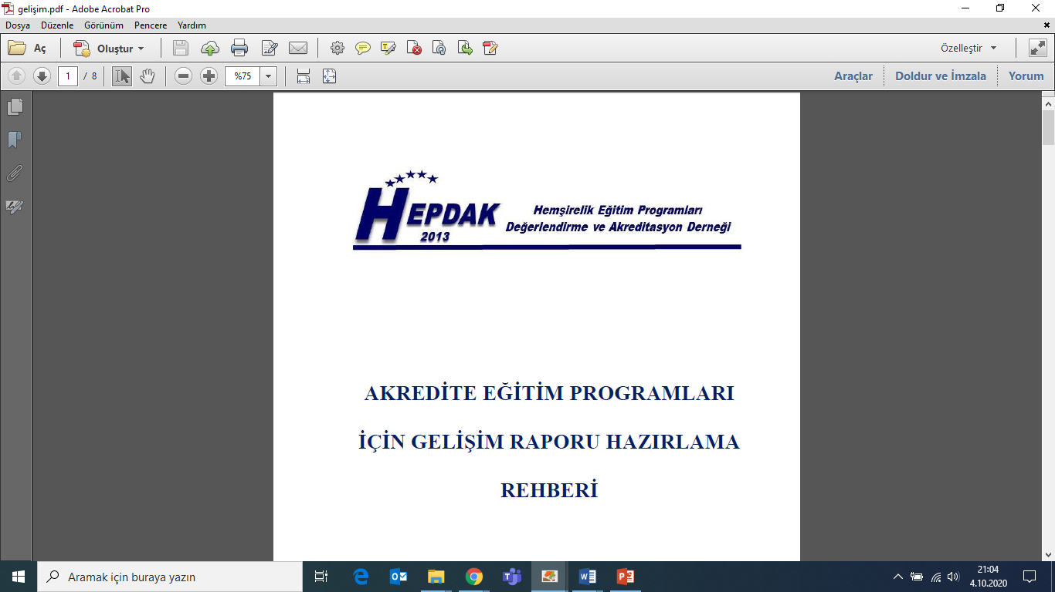
Program 5 yıl için akredite edilmiş ise iki kez; 2 yıl ardından 3 yıl akredite edilmiş ise, 3 yıllık dönem için 1 kez gelişim raporu hazırlanır.
Gelişim raporları, ilgili kurumların değerlendirme takımı tarafından incelenir ve HEAK’a kurumun standartlara uyumunun memnuniyet verici olup olmadığını rapor eder.
15.07.2020, 2. sürüm
HEPDAK Kurum Eğitimi 24 Ekim 2020

Slide 34
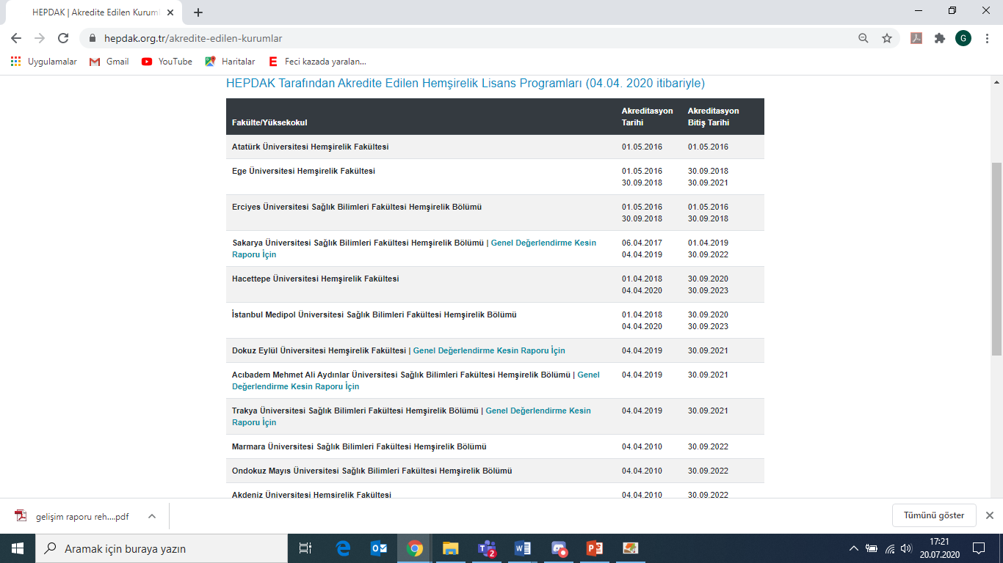
HEPDAK Kurum Eğitimi 24 Ekim 2020

Slide 35

http://www.hepdak.org.tr/
HEPDAK Kurum Eğitimi 24 Ekim 2020

